Slide 1
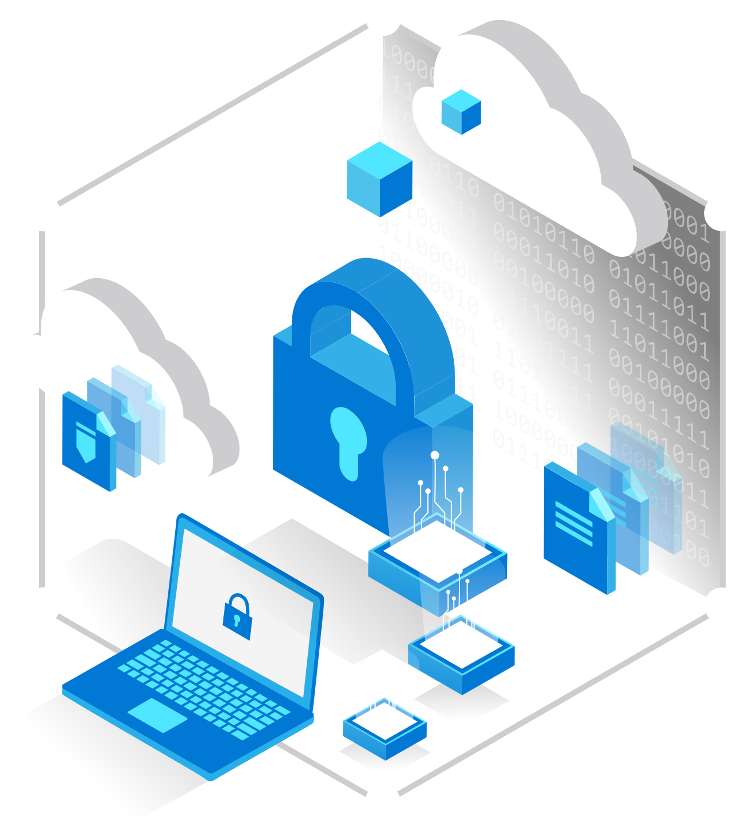




Azure Sentinel : La vigilance à vos côtés
Des analyses de sécurité intelligentes pour l’ensemble de votre entreprise.
Collecter
les données de sécurité au sein de votre entreprise
« Avec Microsoft Azure Sentinel, nous pouvons mieux répondre aux difficultés principales de l’environnement SIEM pour nos clients, tout en simplifiant la résidence des données et les préoccupations en matière
de GDPR. »
Andrew Winkelmann
Responsable mondial des conseils de sécurité, Accenture
« Azure Sentinel fournit un SIEM proactif et réactif natif du cloud qui permettra aux clients de simplifier leurs opérations de sécurité et d’évoluer à mesure qu’ils se développent. »
Richard Diver
Architecte de la sécurité dans le cloud, Transformation dans le cloud et de centre
de données, Insight Enterprises, Inc.
Répondre
Détecter
rapidement et automatiser la protection
les menaces avec une vaste quantité de renseignements sur les menaces
Azure Sentinel
SIEM + SOAR
natif du cloud
Examiner
les incidents critiques orientés par l’AI

